Slide 1


KÜRESEL BAĞLANTILAR
Turizm Ön Yargıları Değiştiriyor
Kazanım
SB.5.7.3. Turizmin uluslararası ilişkilerdeki önemini açıklar.

Slide 2
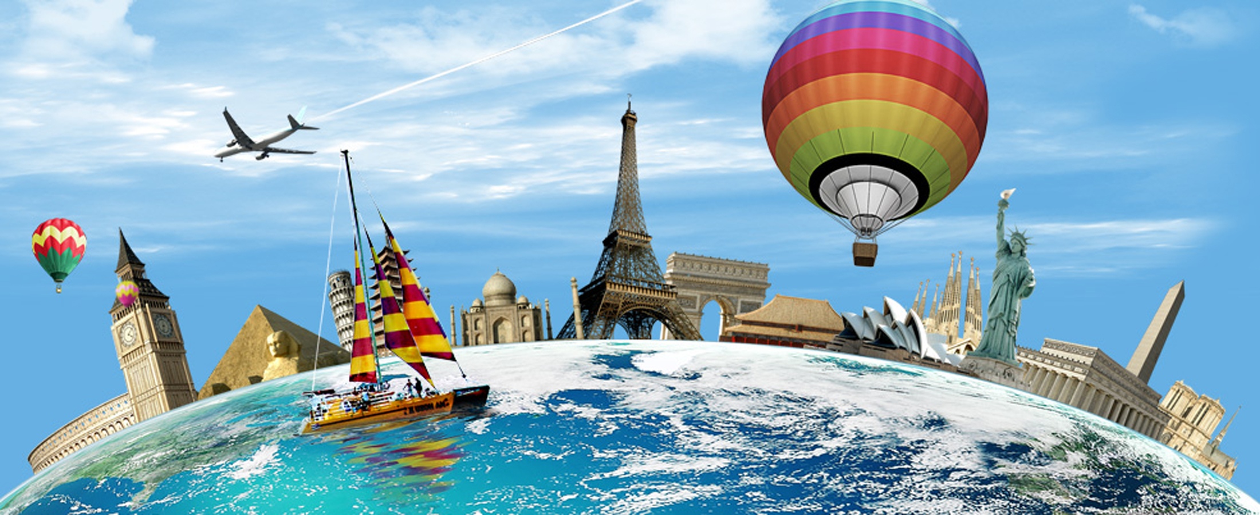
Turizm Nedir?
Turizm
İnsanların dinlenmek, eğlenmek, görmek, tanımak amacıyla yaptıkları gezilerdir. Ulaşım araçlarının gelişmesi ile insanlar tatillerini bulundukları yerlerden uzaklarda geçirme fırsatı yakalamasını sağlamıştır.
Turist kimdir?

Slide 3

Turist
Gezmek, görmek ve eğlenmek amacıyla gezen
kişilere turist denir.
Turizmin katkıları nelerdir?

Slide 4
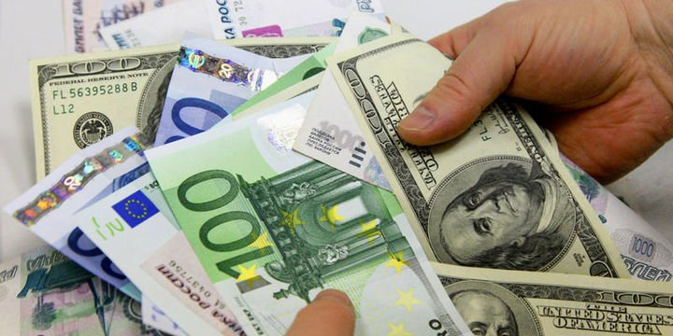
Turizmin Katkıları
Döviz Kazandırır
Yabancı ülke parasına döviz denir. Yabancı turistler ülkemize gelince harcama yaparak ülkemize döviz kazandırır. Hatta bu yüzden turizm için ‘‘Bacasız Sanayi’’ denilmektedir.

Slide 5
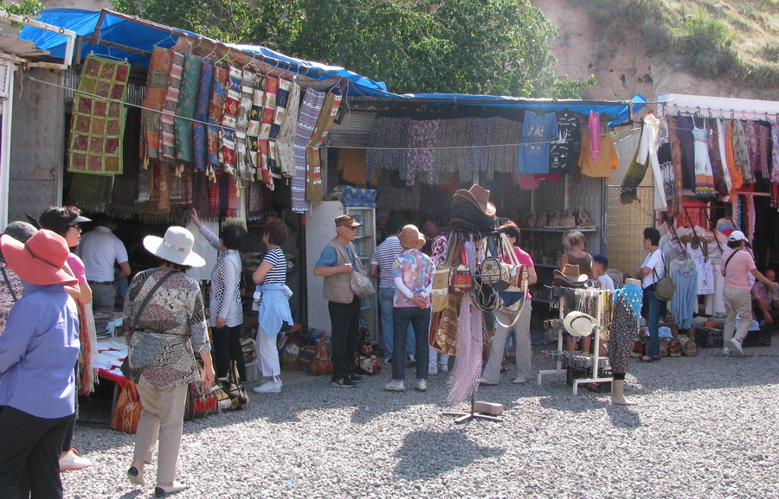
Turizmin Katkıları
Ticari Canlılık
Turizm, turistik etkinliklerin yapıldığı yerdeki halkın günlük yaşamını canlandırarak üretim ve ticareti artırmaktadır.

Slide 6
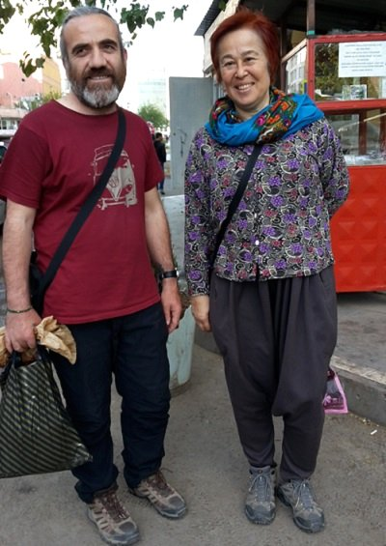
Turizmin Katkıları
Kültürel Etkileşim
İnsanlar arasında kültürel etkileşim sağlanır. Bunun sonucunda bize ait olan kültürel ögeler turistler tarafından farklı ülkelere taşınır.

Slide 7
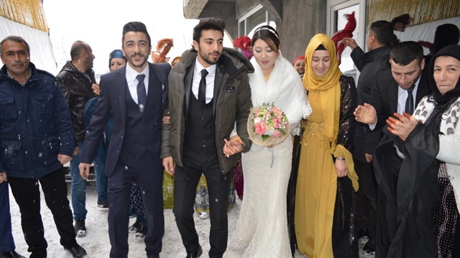

Turizmin Katkıları
Ülkeler Arası Dostluk
Turizm sayesinde farklı ülke insanları arasında kurulan dostluklar, bu ülkelerin ilişkilerini olumlu yönde etkiler. Turizm sayesinde ön yargılar kırılır. Bunun sonucunda devletler arası iş birliği gelişir.

Slide 8
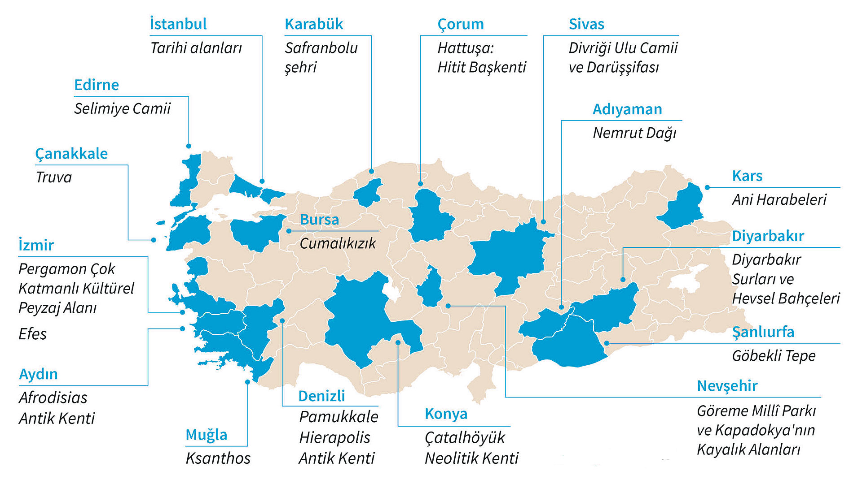
Turizmin Katkıları
Ortak Mirasın Korunması
Turizm sayesinde ortak miras eserlerini başka milletler de görür. Gelecek kuşaklara bu eserleri bırakmak amacı ile bu eserlerin korunmasına daha çok dikkat edilir.

Slide 9




Şimdi Sıra Sizde
Turist sadece yurt dışından gelir.
MAALESEF BİLEMEDİNİZ
TEBRİKLER
YENİ SORU

Slide 10
Şimdi Sıra Sizde
Turizm sayesinde devletler arası ilişkiler gelişir.
TEBRİKLER
MAALESEF BİLEMEDİNİZ
YENİ SORU

Slide 11
Şimdi Sıra Sizde
Turizm sadece ekonomik katkı sağlar.
MAALESEF BİLEMEDİNİZ
TEBRİKLER
YENİ SORU

Slide 12
Şimdi Sıra Sizde
Turizme bacasız sanayi de denir.
TEBRİKLER
MAALESEF BİLEMEDİNİZ
YENİ SORU

Slide 13
Şimdi Sıra Sizde
Turizm, ülkelerin tanıtılmasında önemli bir rol oynar.
TEBRİKLER
MAALESEF BİLEMEDİNİZ
YENİ SORU

Slide 14
Şimdi Sıra Sizde
Farklı kültürlerin karşılaşması sonucu ön yargılar artar.
MAALESEF BİLEMEDİNİZ
TEBRİKLER
YENİ SORU

Slide 15
Şimdi Sıra Sizde
Turizm birçok kişiye iş imkanı sağlar.
TEBRİKLER
MAALESEF BİLEMEDİNİZ
YENİ SORU

Slide 16
Şimdi Sıra Sizde
Ülkemize gelen turistler döviz götürür.
MAALESEF BİLEMEDİNİZ
TEBRİKLER
YENİ SORU

Slide 17
Şimdi Sıra Sizde
Turizm sayesinde kültürel etkileşim meydana gelir.
TEBRİKLER
MAALESEF BİLEMEDİNİZ
YENİ SORU

Slide 18

Hangisi Çöz Bakalım
Ülkemize gelen turistlerle ilişkilerimizde aşağıdakilerden hangisi olmamalıdır?
A
Maddi çıkar
B
Misafirperverlik
C
Dürüstlük
D
Yardımlaşma
YENİ SORU

Slide 19
Hangisi Çöz Bakalım
Aşağıdakilerden hangisi turistlerin dikkatini çekebilecek unsurlar arasında gösterilemez?
A
Doğal güzellikler
B
Apartmanlar
C
Tarihi varlıklar
D
Kaplıcalar
YENİ SORU

Slide 20
Hangisi Çöz Bakalım
Turizm sayesinde farklı toplumların birbirini tanıması aşağıdakilerden hangisine neden olmaz?
A
Ön yargıların kırılması
B
Devletler arası iş birliği
C
Savaşların başlaması
D
Kültürel etkileşim
YENİ SORU

Slide 21
Hangisi Çöz Bakalım
Turizmin faydaları arasında;
I. İnsanlar arasında kültürel etkileşim sağlanır.
II. Milletler arasında ön yargılar ortadan kalkar.
III. Devletler arasında iş birliği gelişir.
sonuçlarından hangisi ya da hangileri söylenebilir?
A
Yalnız I
B
I ve II
C
II ve III
I, II ve III
D
YENİ SORU

Slide 22

DPY 2018
Çıkmış Sorular
Ailemle farklı ülkelere seyahat etmeyi seviyorum. Gittiğim ülkelerin doğal güzelliklerini
geziyorum. Tarihî yapılarını ziyaret ediyorum. Ülkelerin yemeklerini, yöresel kıyafetlerini, tarihini öğreniyorum. Ülkelerde yeni arkadaşlar ediniyorum. Bu arkadaşlarımdan ülkelerinin oyunlarını öğreniyorum. Farklı dilleri konuşmamıza
rağmen anlaşabiliyoruz.
Bu metinden aşağıdakilerden hangisi çıkarılamaz?
A) Turizm farklı kültürleri tanımayı sağlar.
B) Turizm insanlar arasında dostluğu geliştirir.
C) Turizm ülkelerin doğal kaynak israfını azaltır.
D) Turizm tarih bilgimizi geliştirmeye yardımcı olur.

Slide 23

KİM BİLECEK
Gezmek, görmek ve eğlenmek için gezi yapan kişilere ne denir?
Turist

Slide 24
KİM BİLECEK
Turizm hangi sanayiye benzetilir?
Bacasız

Slide 25
KİM BİLECEK
Turizmden kazanılan paraya ne denir?
Döviz

Slide 26


Gelecek Derse Hazırlanalım
Ortak miras nedir?
Ülkemizdeki başlıca ortak miras eserleri nelerdir?
Ortak miras eserlerinin özellikleri nelerdir?
Ortak miras eserleri nasıl korunur?

